Slide 1



AI LOCAL DOC ASSISTANT
Bienvenue à notre présentation sur la surcharge documentaire et comment l'IA peut vous aider à y remédier.
Team Blue – Hackathon #2
Michel LULEV et Julianna ROMANOVA
29/07/2025

Slide 2
1. Contexte & Problème
La surcharge documentaire : un frein à l'information utile
80 % des documents d’entreprise
sont non structurés.
Temps perdu à chercher manuellement l'information essentielle.
Difficulté à résumer l’essentiel rapidement et efficacement.
Besoin crucial : poser une question et obtenir une réponse ciblée.

Slide 3




2. Objectif du projet
Un assistant local pour interroger, résumer et exploiter vos documents
Extraction de texte
Réponses ciblées
Extraire les textes des formats PDF, DOCX et TXT avec précision.
Répondre à vos questions posées
en langage naturel.
Résumés automatiques
Local et Sécurisé
Générer des résumés concis et
pertinents.
Fonctionnement entièrement local, aucune donnée n'est envoyée en ligne.

Slide 4







3. Architecture fonctionnelle
Un pipeline IA modulaire, automatisé et robuste
Upload fichier
Commencez par charger vos documents dans l'application. Vous pouvez glisser-déposer des fichiers ou les sélectionner à partir de votre ordinateur.
Extraction texte
Une fois les fichiers importés, notre système extrait automatiquement le contenu textuel. Nous analysons le format des documents pour récupérer efficacement toutes les informations pertinentes.
Nettoyage & découpage
Ensuite, nous procédons à un nettoyage linguistique du texte extrait. Nous segmentons le contenu en unités de sens cohérentes pour faciliter l'analyse.
Vectorisation (MiniLM)
Nous utilisons un modèle de langage pré-entraîné, MiniLM, pour transformer le texte en vecteurs numériques. Cela nous permet de capturer la
sémantique du contenu.
Indexation (FAISS)
Les vecteurs sont ensuite indexés à l'aide de la bibliothèque FAISS. Cela optimise grandement les performances de recherche et de récupération
d'informations.
Résumé (DistilBART)
Enfin, nous générons automatiquement un résumé concis du contenu à l'aide du modèle DistilBART. Vous obtenez ainsi une synthèse rapide des
informations clés.
Export et log
Pour terminer, vous pouvez exporter les résultats au format texte ou PDF, et consulter un historique détaillé de vos analyses.

Slide 5
4. Technologies utilisées
Des outils IA et NLP adaptés au traitement local rapide
Module
Technologie
Raison du choix
Extraction
pdfplumber, docx2txt
Simple, efficace et léger
Traitement
spaCy
Découpage linguistique fiable
Embeddings
MiniLM
Rapide et précis pour recherche sémantique
Indexation
FAISS
Recherche vectorielle rapide et locale
Résumé
DistilBART
Génératif, léger, pertinent pour la synthèse
Interface
Streamlit
Simple à déployer, interactive

Slide 6
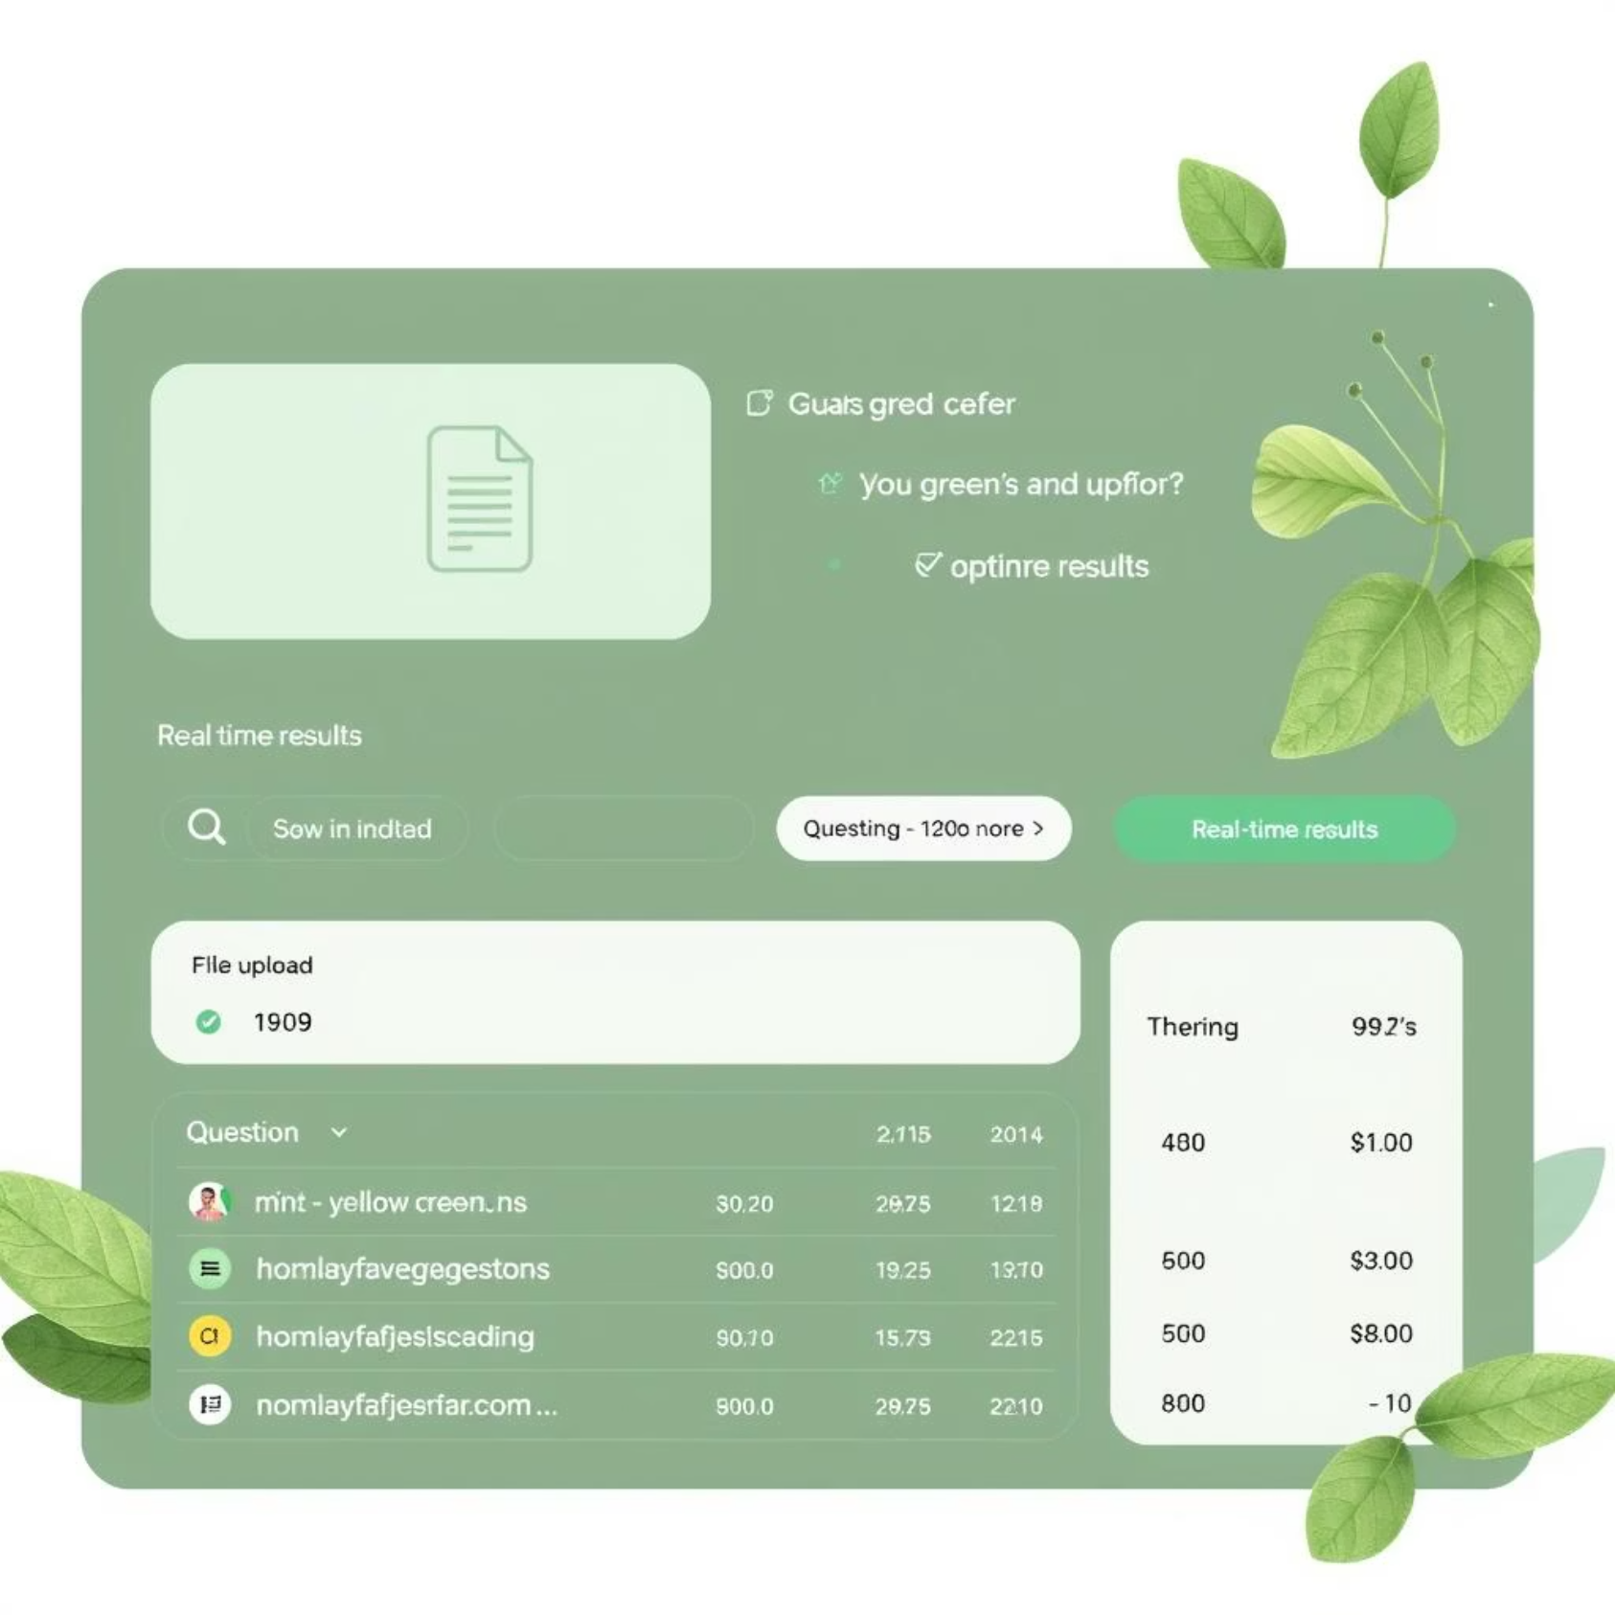
5. Interface utilisateur
Une interface fluide pour tous
les profils
Téléchargement simple de fichiers
1
Chargez facilement vos documents directement dans l'application, sans effort.
2
Interrogation naturelle
Posez vos questions en langage naturel et obtenez des réponses pertinentes.
Résultats en temps réel
3
Recevez instantanément les informations dont vous avez besoin, sans attendre.
4
Résumé instantané
Accédez rapidement à un résumé concis des principales informations de vos documents.
Exportation facile
5
Sauvegardez vos résultats au format texte ou PDF pour les consulter plus tard.

Slide 7
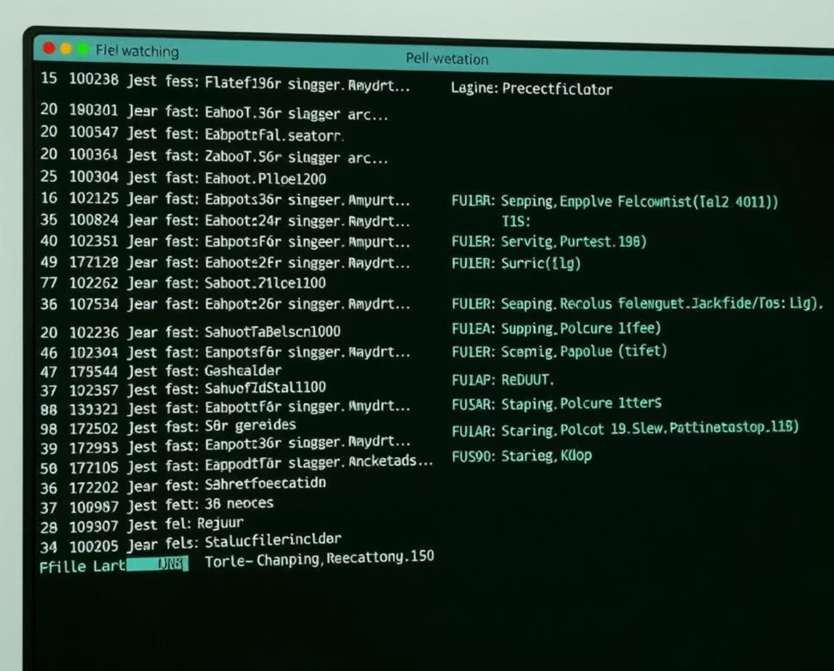
6. Automatisation intelligente
Une surveillance en temps réel pour un gain de temps total
Détecteur vigilant : L'application surveille sans relâche vos dossiers et signale instantanément tout nouveau fichier ajouté.
Travail en coulisses : Une fois lancé, le processus d'extraction, de traitement et d'analyse s'exécute discrètement en tâche de fond, vous laissant libre de vaquer à vos autres occupations.
Résumé et partage : Lorsque le travail est terminé, un résumé concis est automatiquement généré. Vous n'avez plus qu'à l'exporter dans le format de votre choix pour le partager ou l'archiver.
Journal de bord : Chaque étape du processus est soigneusement consignée dans un historique détaillé. Vous pouvez à tout moment retracer l'intégralité de votre activité.
Alerte à la clé : Dès que le traitement d'un document est terminé, une notification sonore vous avertit pour que vous puissiez consulter les résultats sans tarder.

Slide 8
7. Évaluation des performances
Le système retrouve-t-il les bons passages ?
Pour évaluer la pertinence de nos résultats, nous avons utilisé la métrique Precision@3
Cette métrique compare les 3 premiers résultats obtenus par notre système avec la réponse correcte attendue
Question
Precision@3
Types de comportement d’achat
1.00
Achat impulsif
0.66
Precision@3 : Les 3 meilleurs résultats sont-ils pertinents ?
Fidélisation client
0.33

Slide 9
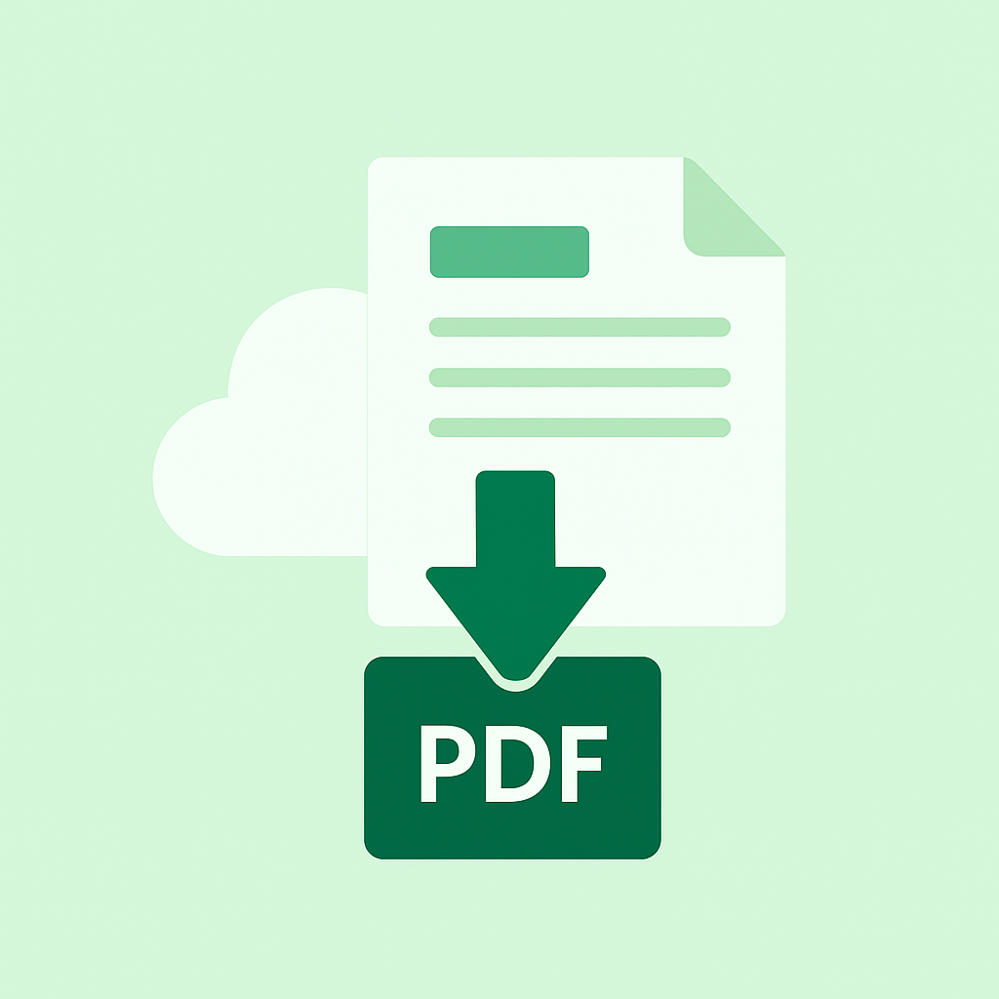
8. Résumés et export
Un résumé intelligent, exportable et réutilisable
Résumé de haute volée : Notre puissant modèle de résumé génératif DistilBART analyse en profondeur les documents pour en extraire l'essence même. Grâce à ses capacités de compréhension avancées, il produit des synthèses concises et pertinentes, sans rien perdre de la substance originale.
Formats tout-terrain : Exportez les résumés générés dans les formats les plus répandus, comme .txt ou .pdf. Avec la prise en charge intégrée de l'Unicode, vous êtes assuré d'une compatibilité maximale, y compris pour les caractères spéciaux ou les langues non latines.
Horodatage malin : Chaque résumé produit est estampillé d'un horodatage précis, permettant de retracer facilement l'historique de vos documents. Vous pouvez ainsi suivre l'évolution de vos fichiers au fil du temps et vous y retrouver sans effort.
Centrale de stockage : Tous les résumés générés sont automatiquement enregistrés dans le dossier sécurisé data/outputs/. Vous n'avez plus à vous soucier de l'organisation de vos fichiers, tout est classé et accessible en un clin d'œil.

Slide 10
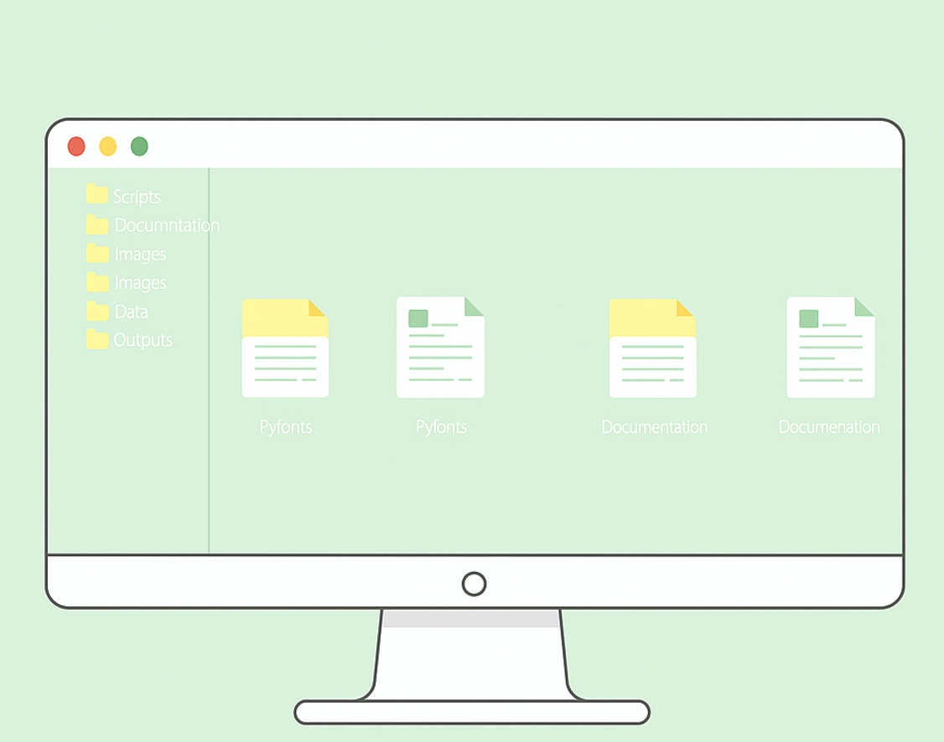
9. Livraison & utilisation
Un projet packagé, simple à lancer, prêt à livrer
launch_app.bat : lancez tout en un seul clic, pour une mise en route simplifiée.
requirements.txt : assure un environnement reproductible pour tous les utilisateurs.
.zip généré automatiquement : facilite la distribution
et le déploiement.
evaluate.py : un outil de test intégré pour vérifier la
performance.
.gitignore, README.md : projet documenté avec une
structure claire.

